Slide 1
transformation de la voie professionnelle
Enseignement et certification de la PSE
Stages du plan académique de formation 2020-21
G1 : 25 mars 9h.12h / G2 : 25 mars 14h.17h / G3 : 26 mars 9h.12h / G4: 26 mars 14h.17h -
Animation :
Michèle Terret - jef Guillaud - mathias viudes - Aude guillon -

Slide 2
Objectifs :
Faire le point sur les derniers textes règlementaires
Présenter les spécificités du CCF en CAP (cadre règlementaire – évaluation par compétences)
Préciser certains contenus quant au programme de PSE du bac pro (analyse des risques professionnels – nouveaux modules – volume horaire estimé par modules)
Mobiliser la PSE dans le chef-d’œuvre
Répondre aux questions diverses

Slide 3
1. Faire le point sur les derniers textes règlementaires (1/6)
Arrêté du 30 août 2019 fixant les unités générales du certificat d'aptitude professionnelle et définissant les modalités d'évaluation des épreuves d'enseignement général
JORF n°0206 du 5 septembre 2019 / BOEN n°35 du 26 septembre 2019
La PSE fait partie des UNITES GENERALES OBLIGATOIRES (article 1)
L’annexe 4 est la définition de l’épreuve de prévention santé environnement au CAP

Slide 4
1. Faire le point sur les derniers textes règlementaires (2/6)
La PSE fait partie des UNITES GENERALES OBLIGATOIRES : CONSÉQUENCES
Modification des règlements d’examen sur les référentiels de CAP antérieurs
L’évaluation de la DRCO affectée d’un coeff 1remplace la PSE au niveau de l’épreuve professionnelle dotée du plus fort coefficient (BOEN n° 4 du 23 janvier 2020 )
A la session 2021, tous les candidats doivent présenter l’épreuve de prévention santé environnement, s’agissant d’une épreuve à part entière et non plus d’une sous épreuve. aucun bénéfice de note ou dispense d’épreuve de PSE n’est possible à cette session.
Bénéfices d’épreuves possibles dès la session 2022 : les candidats ayant passé le CAP en 2021 pourront garder le bénéfice de l’épreuve.

Slide 5
1. Faire le point sur les derniers textes règlementaires (3/6
L’annexe 4 est la Définition de l’épreuve de prévention santé environnement au CAP
La grille nationale d’évaluation en PSE au CAP est publiée dans l’annexe III de la note de service du 19-5-2020 (BOEN n° 26 du 25 juin 2020)

Slide 6
1. Faire le point sur les derniers textes règlementaires (4/6
Arrêté du 15 février 2021 adaptant les conditions de la formation et la certification de sauveteur secouriste du travail dans les diplômes professionnels pour la session d'examen 2021 JORF n°0040 du 16 février 2021/ BOEN N°7 du 18 février 2021
Neutralisation des points du SST pour les candidats en CCF : note sur 15 points ramenée à une note sur 20
Si la formation au SST a été réalisée, ou si elle est réalisée ultérieurement si la situation sanitaire le permet, la note n’est pas prise en compte
Aucune indication concernant les candidats relevant de l’épreuve ponctuelle

Slide 7
1. Faire le point sur les derniers textes règlementaires (5/6)
PSE au baccalauréat professionnel session 2021
Extrait du BOEN N°30 du 23 juillet 2015
Aucun texte réglementaire indiquant la suppression de cette partie :
a minima faire une formation théorique en secourisme

Slide 8
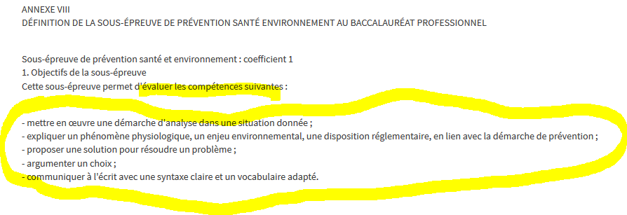
1. Faire le point sur les derniers textes règlementaires(6/6)
Arrêté du 17 juin 2020 fixant les unités générales du baccalauréat professionnel et définissant les modalités d’évaluation des épreuves et sous épreuves précise la définition de la sous épreuve de PSE au baccalauréat professionnel s’applique à partir de la session 2022
(BOEN n° 30 du 23 juillet 2020)/ JORF n°0165 du 5 juillet 2020
Une formation ciblée sur la mobilisation de compétences INCONTOURNABLES

Slide 9
2. Spécificités du CCF en CAP
Cadre règlementaire (rappel – cf diapo 5)
Arrêté du 30 août 2019
BO n°26 du 25 Juin 2020 annexe 3

Slide 10
3. Préciser certains contenus du programme de PSE du bac pro

Slide 11
4. Mobiliser la PSE dans le chef-d’œuvre DRCO

Slide 12
5. QUESTIONS DIVERSES

